Slide 1
[图灵完备×计组] ——
基于《图灵完备》的32位MIPS架构单周期CPU的设计与实现
系列视频
00 前言
2022113573@stu.hit.edu.cn

Slide 2

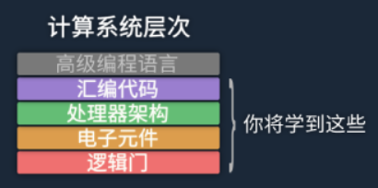
《图灵完备（Turing Complete）》？
是游戏（Steam平台）
是简化的数字电路仿真器
“从NAND到汇编”

Slide 3
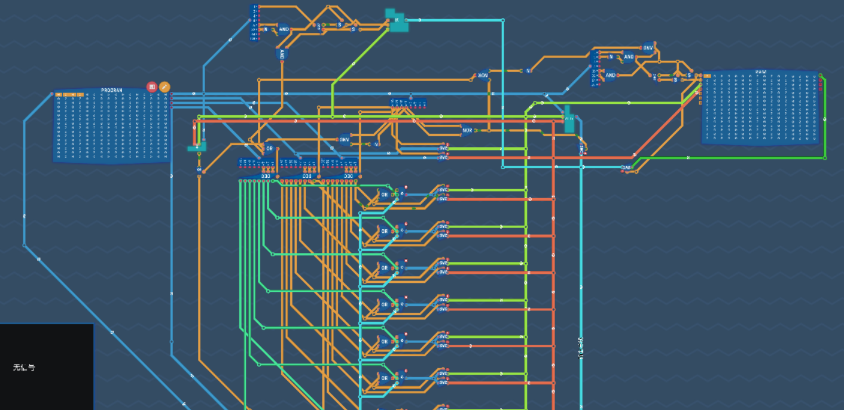

Slide 4
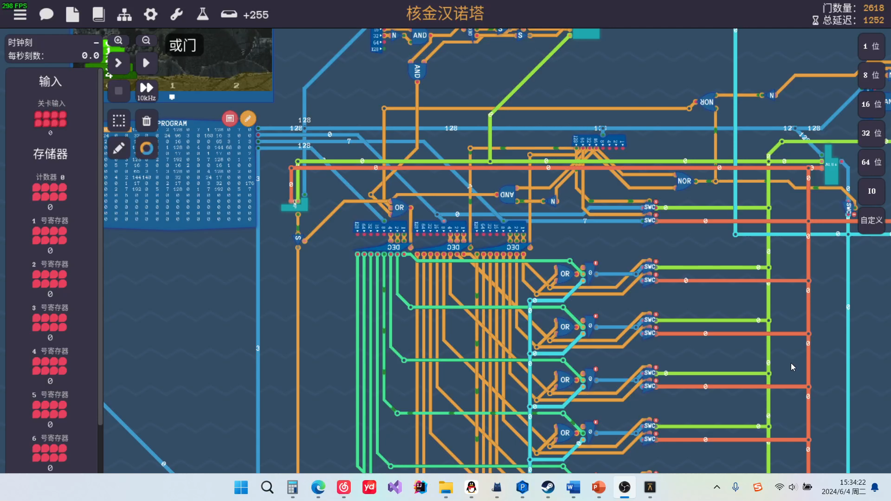

Slide 5
我们将要设计的CPU……
32位
MIPS架构（简化版）
单周期
小端序
使能端高有效

Slide 6
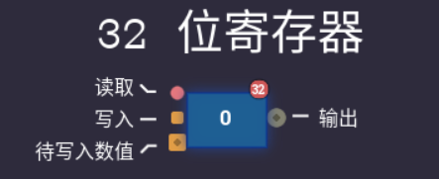
《图灵完备》VS 地球Online
弱化了CLK端的存在感
WE
RE
Reg
WD
RD
CLK

Slide 7



《图灵完备》VS 地球Online
对“时序”高度抽象 在上升沿更新存储器输入值， 在下降沿更新存储器输出值，并更新相关的组合逻辑
不允许循环依赖

Slide 8
[图灵完备×计组] ——
基于《图灵完备》的32位MIPS架构单周期CPU的设计与实现
系列视频
00 前言
End
2022113573@stu.hit.edu.cn

